Slide 1
תרגול מספר 2
מערך שיעור
חזרה קצרה על מושגים שנלמדו בשיעור הקודם | פתיחה(5 דק)
-מחלקות -Header File -Constructors -Destructors -העמסת פונקציות (Overloading) -אופרטורים מיוחדים | גוף(35 דק)
סיכום נקודתי של הנושאים עליהם עברנו במהלך התרגול, וזמן לשאלות. | סיום(5 דק)

Slide 2
העמסת פונקציות
העמסה היא מצב שבו יש כמה פונקציות עם אותו שם וארגומנטים שונים. הבחירה לאיזה פונקציה לקרוא מתבצעת ע"י הקומפיילר. למה זה חשוב? כי זה מאפשר לנו לקרוא לפונקציות בשמות קצרים וברורים, ולסמוך על הקומפיילר שיבחר את הפונקציה הנכונה לפי הצורך. הרבה מהתוכנות המתקדמות של שפת ++C מסתמכות על העמסה, ולכן כדאי להכיר היטב את המנגנון. איך הקומפיילר יודע איזה פונקציה לבחור? הוא עובד בכמה שלבים: 1 .מציאת כל הפונקציות עם השם המתאים. 2 .מתוך קבוצה 1 ,מציאת כל הפונקציות עם מספר הפרמטרים המתאים. 3 .מתוך קבוצה 2 ,מציאת הפונקציות עם סוג הפרמטרים המתאים ביותר.

Slide 3
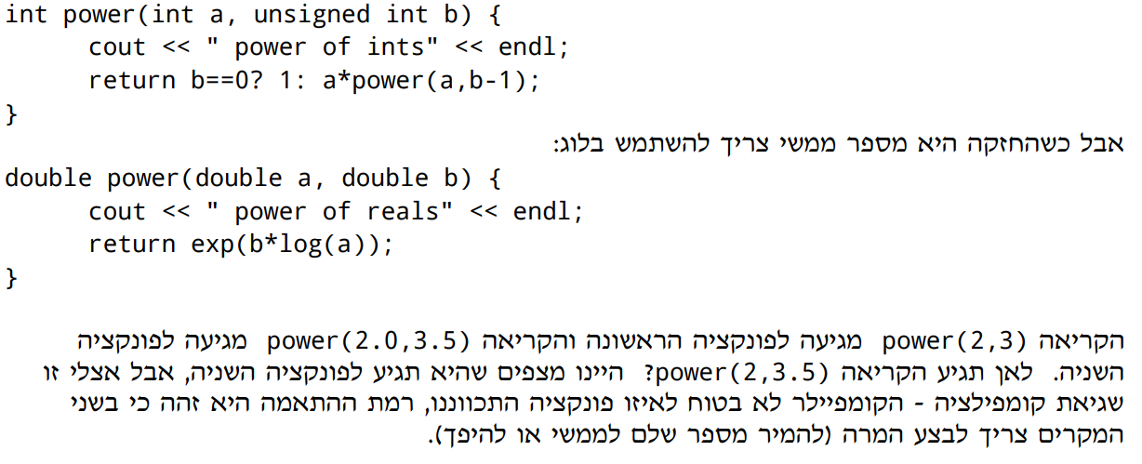
דוגמה

Slide 4
המסקנה: צריך מאד להיזהר בהעמסת פונקציות, במיוחד כשהן עם אותו מספר פרמטרים ועם פרמטרים מספריים.

Slide 5
שפת ++C משלבת את היתרונות של שתי השפות גם של גאבה וגם של C: • יש בה struct כמו ב-C ,אבל אפשר לשים בו גם שיטות. • יש בה class כמו ב-Java ,אבל המשתנים נשמרים ברצף בזיכרון ולא ע"י פוינטרים. למעשה, ב-++C ההבדל היחיד בין struct לבין class הוא בהרשאות הגישה: struct הרשאת גישה היא פומבית class הרשאת גישה היא פרטית

Slide 6
מימוש שיטות – בפנים או בחוץ
יש שתי דרכים לממש שיטות של מחלקות ב-++C -דרך אחת היא לממש אותן ישירות בתוך המחלקה )כמו בגאווה ונקרא מימוש inline , בדרך כלל אם זה מימוש של קוד קצר מאוד משתמשים במימוש זה • דרך שניה היא לשים בתוך המחלקה רק הצהרה של השיטה, בלי גוף. את המימוש עצמו שמים מחוץ למחלקה. זה נקרא מימוש "out of line עקרונית, גם את המימוש החיצוני אפשר לשים באותו קובץ , אפשר גם לשים את כל המימוש בתוך המחלקה. אבל, מקובל ורצוי מאד לשים את המימוש בקובץ נפרד. מקובל להגדיר כל מחלקה בשני קבצים, קובץ הכותרת וקובץ התוכן

Slide 7
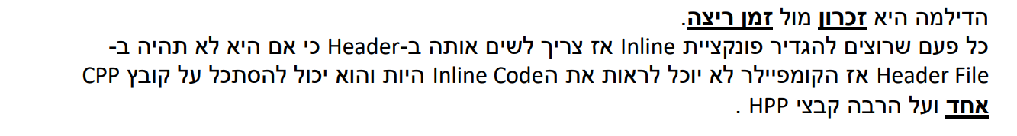

Slide 8
• קובץ הכותרת - בדרך-כלל עם סיומת hpp או h - כולל את הגדרת המחלקה, השדות והשיטות שלה - אבל בלי מימוש השיטות. • קובץ התוכן - בדרך-כלל עם סיומת cpp - כולל את המימוש של השיטות. למה זה עדיף? שתי סיבות: 1 .הנדסת תוכנה. אם ניתן את המחלקה שלנו למישהו אחר, הוא ירצה לראות איזה שיטות יש בה, אבל לא יעניין אותו לדעת איך בדיוק מימשנו אותן. לכן הוא יסתכל בקובץ הכותרת, ועדיף שהקובץ הזה יהיה קטן ופשוט ככל האפשר. 2 .זמן קומפילציה. במערכות תוכנה מורכבות, קומפילציה לוקחת הרבה זמן. בכל פעם שמשנים קובץ, צריך לקמפל מחדש את כל הקבצים שתלויים בו. כששמים את המימוש בקובץ נפרד, שינוי במימוש לא דורש קימפול מחדש של קוד שמשתמש בקובץ הכותרת.

Slide 9
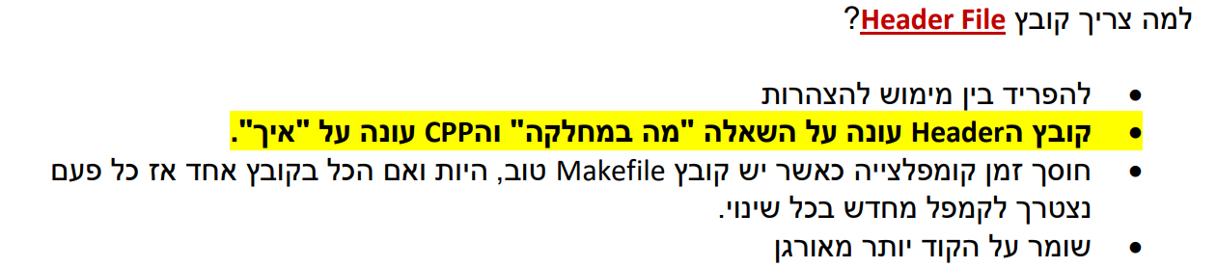
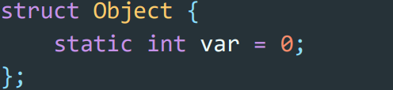
הערה: אם יש מחלקה שבתוכה יש משתנה סטטי לא ניתן להאתחל אותו בשורה! השורה הבאה גוררת שגיאת קומפלצייה
הסיבה לקח שאתחול כזה בקובץ hpp יגרור לשכפול האתחול בכל קובץ שקשור אליו. ולכן חייב לאתחל אותו מחוץ למחלקה

Slide 10
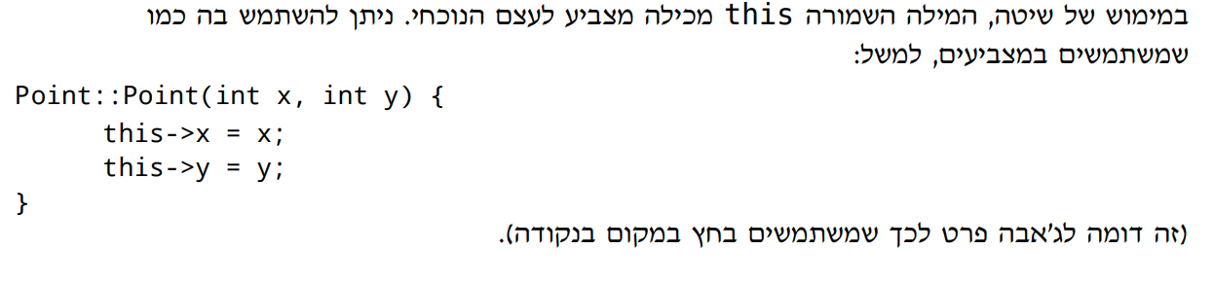
המצביע this

Slide 11
שדות סטטיים
ניתן להגדיר שדות ושיטות סטטיים כלומר שייכים לכל המחלקה ולא לעצם מסויים. בעזרת המילה השמורה static . כדי לגשת אליהם מבחוץ, מקדימים להם את שם המחלקה ופעמיים נקודתיים, למשל Point::Max אם מגדירים שדה סטטי שהוא גם קבוע ניתן לאתחל אותו בהגדרת המחלקה אחרת, יש לאתחל אותו מבחוץ.

Slide 12
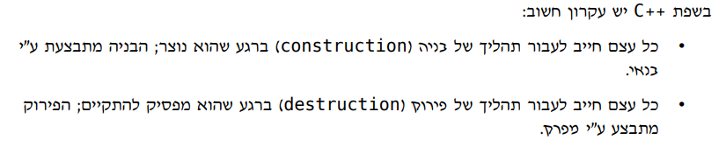

Slide 13
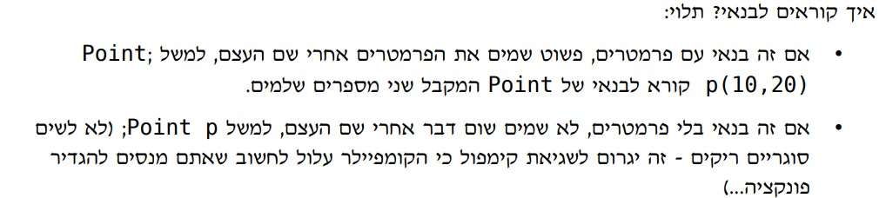
בנאים
בנאי הוא פונקציה ששמה כשם המחלקה, ואין לה ערך-חזרה. כמו כל פונקציה אחרת, ניתן לממש אותה בקובץ הכותרת או בקובץ המימוש. כמו כל פונקציה, גם בנאים אפשר להעמיס. כלומר, אפשר להגדיר כמה בנאים עם פרמטרים שונים, והקומפיילר יקרא לבנאי הנכון לפי השימוש.

Slide 15
בנאי ללא פרמטרים
רק אם לא מגדירים בנאי למחלקה הקומפיילר יוצר אוטומטית עבור המחלקה אחד כזה. בנאי ברירת-מחדל של מחלקה פשוטה לא עושה כלום - הוא לא מאתחל את הזיכרון בניגוד לג'אבה. לכן, הערכים לא מוגדרים - ייתכן שיהיו שם ערכים מוזרים שבמקרה היו בזיכרון באותו זמן.

Slide 16
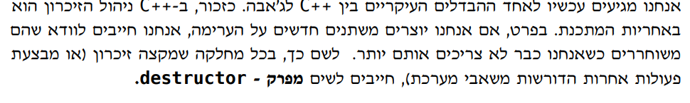
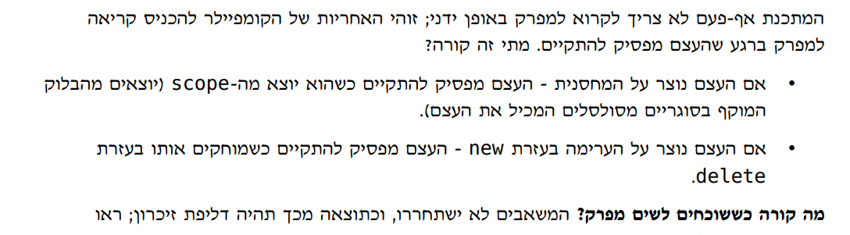
מפרקים
מפרק הוא שיטה בלי ערך מוחזר, ששמה מתחיל בגל )טילדה( ואחריו שם המחלקה;

Slide 17
